Slide 1
Investigación-Acción Educativa (IAE) en la Enseñanza del Álgebra Lineal para Ingeniería Agropecuaria
Un Enfoque hacia la Ciencia de Datos y la Optimización Agrícola
Marco Julio Cañas Campillo
Universidad de Antioquia – Campus Caucasia
Grupo GIBACC
Congreso Humanos XXI (2025)

Slide 2
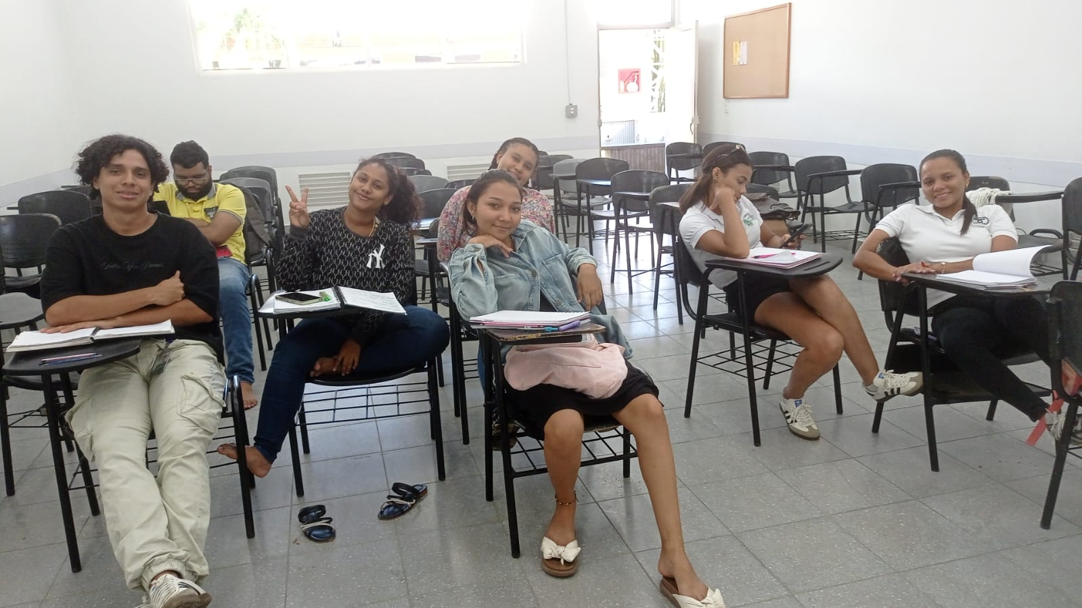
Problema y justificación
• Desconexión entre la enseñanza tradicional del álgebra lineal y las necesidades del agro colombiano.
• En el Bajo Cauca, los ingenieros agropecuarios requieren análisis de datos para optimizar procesos agrícolas.
• La educación actual no forma competencias en análisis, predicción ni optimización.
• Urge vincular matemáticas, agronomía y tecnología para fortalecer la seguridad alimentaria y la justicia social.

Slide 3
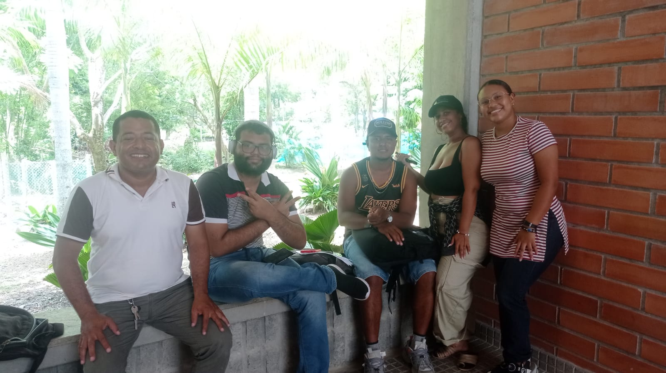
Enfoque teórico
Modelo de Investigación-Acción Educativa (IAE): Planificación, Acción, Observación, Reflexión.
Dimensiones integradas:
- Matemáticas: Vectores, matrices, sistemas lineales, PCA, SVD.
- Agronomía: Análisis de suelos, predicción de rendimientos, optimización de riego.
- Tecnología: Python, Scikit-Learn, TensorFlow, Colab, GitHub.
- Pedagogía: Aprendizaje Basado en Proyectos y Aula Invertida.

Slide 4
Metodología del curso
Diseño del curso con enfoque IAE (16 semanas):
Diagnóstico participativo → identificar brechas formativas.
Implementación → integrar teoría y práctica (ABP, clases invertidas).
Evaluación continua → retroalimentación mediante GitHub y focus groups.
Ejemplos: PCA para plagas, sistemas lineales para fertilizantes, regresión lineal para rendimientos.

Slide 5
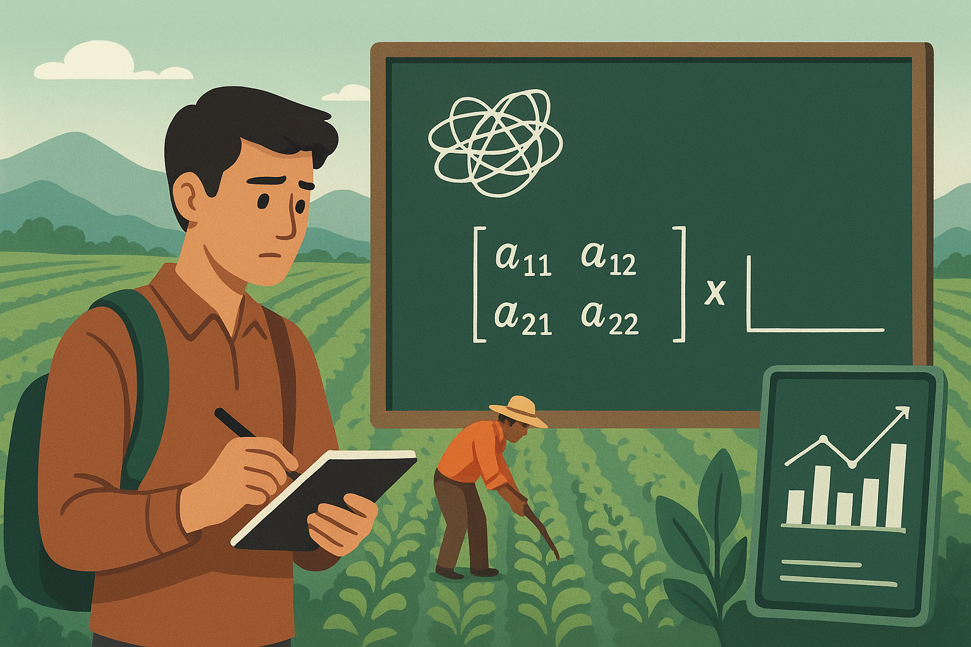
Resultados esperados
Impacto pedagógico:
- ↑ Motivación y comprensión (92% aprobación esperada)
- 85% preferecia del modelo IAE
Impacto técnico:
- Aprendizaje de la modelación aplicada a ingeniería agropecuaria para la predicción en el sector agrario del Bajo Cauca.
- Optimización en procesos agropecuario usando conceptos de la Geometría Vectorial.
Productos:
- 15 proyectos en GitHub
- Dashboard climático y clasificador de plagas (89% precisión)

Slide 6
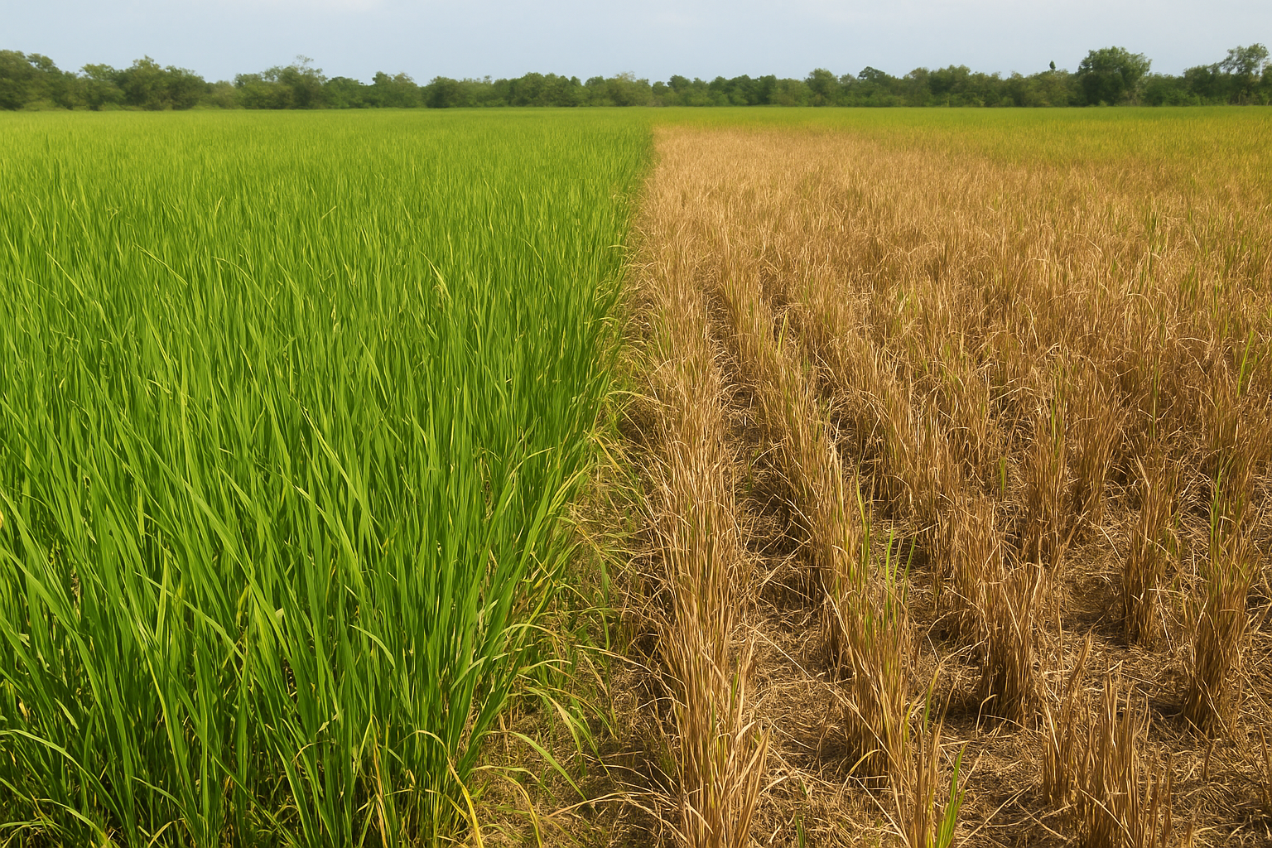
Impacto social y académico
Impacto académico:
- Modelo de enseñanza piloto en la Facultad de Ciencias Agrarias para Geometría Vectorial y Álgebra Lineal.
- Mayor dominio en ciencia de datos con Python
Impacto social:
- Modelos que mejoren el rendimiento de cultivos de la región.
Conclusión parcial: La IAE conecta teoría y práctica, fortaleciendo competencias STEAMS en contextos rurales.

Slide 7
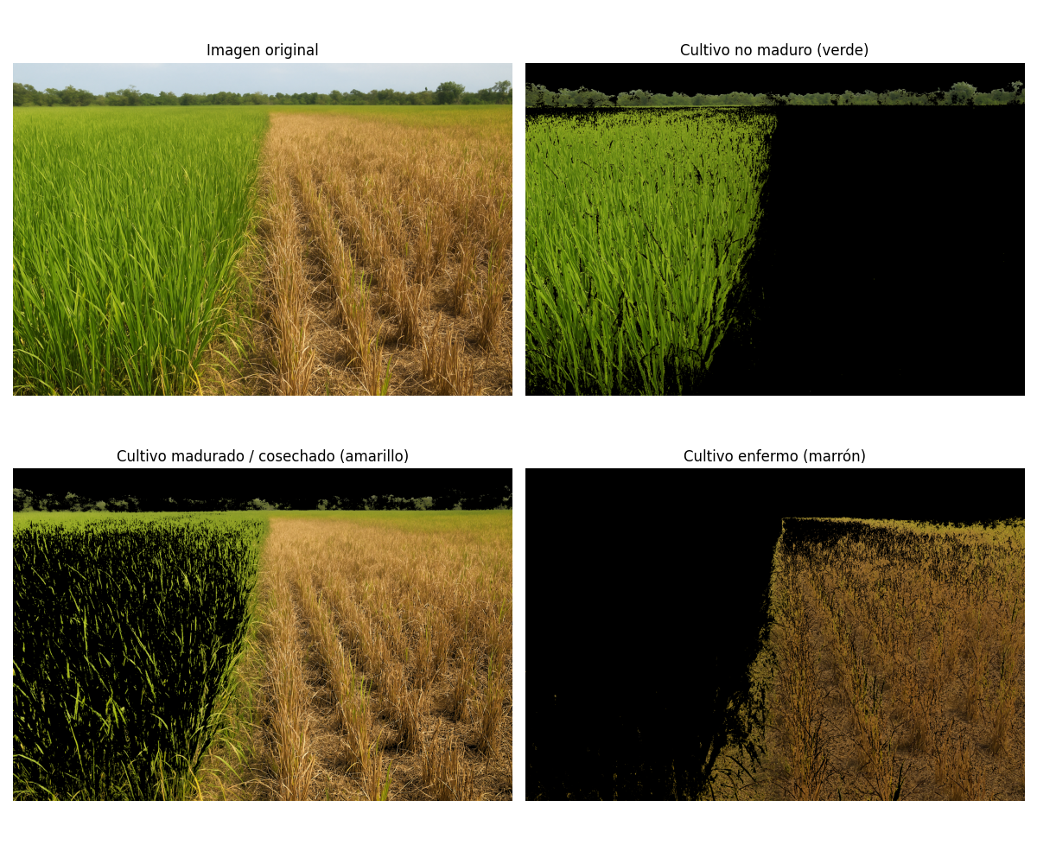
Conclusiones y proyecciones
Conclusiones:
- Pertinencia curricular: álgebra lineal aplicada al agro.
- Innovación metodológica: ciclos IAE → mejora continua.
- Impacto medible: formación técnica y socialmente útil.
Proyecciones 2025–2027:
- Publicación en Revista Transdisciplinary Science.
- Buscamos Alianzas con Fedearroz, Agrosavia y SENA, aunque todavía no las hemos logrado.
- Escalamiento a nuevas Haciendas.
- Plataforma web abierta con notebooks.
“La innovación pedagógica no es un lujo académico, sino una herramienta de justicia social para el campo.” – M.J. Cañas

